Slide 1

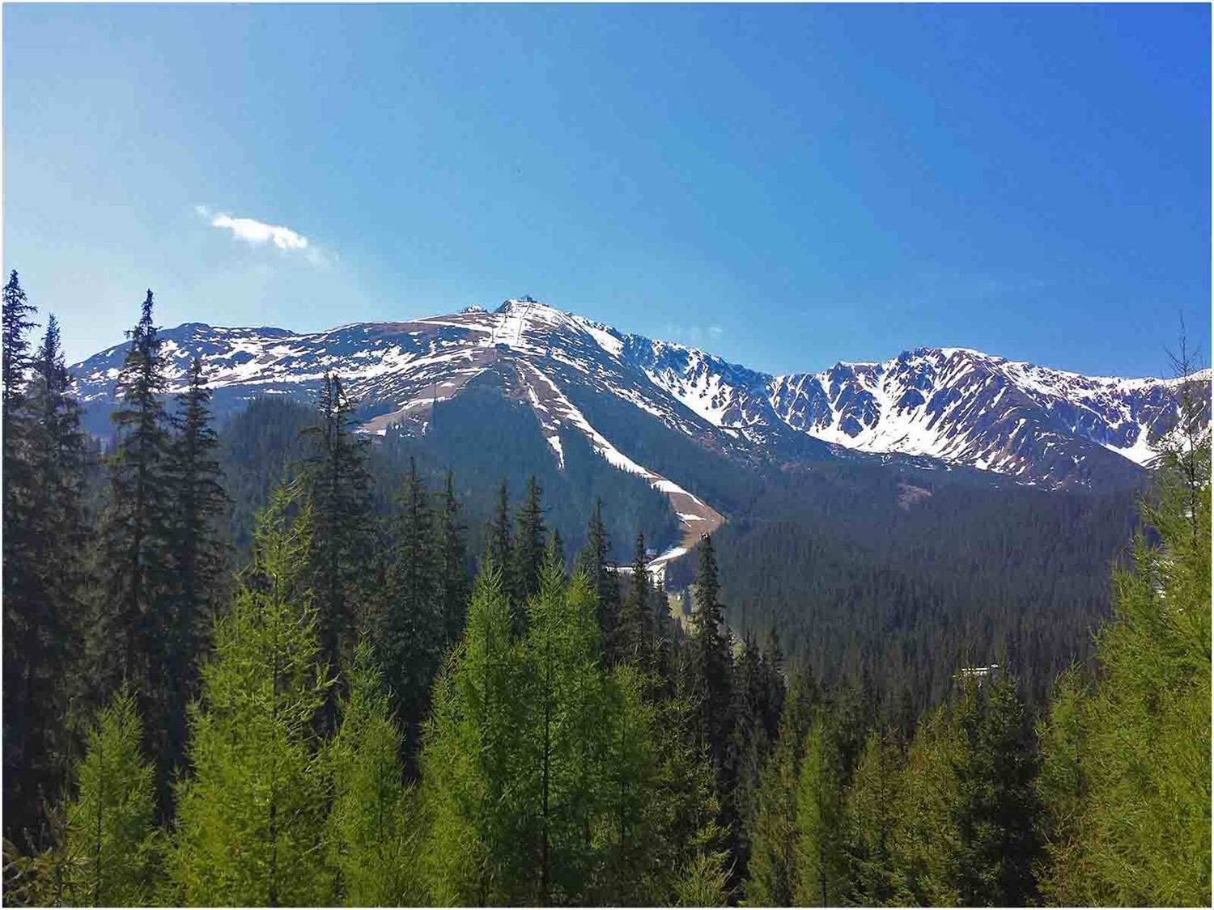

The Low Tatras
JASNÁ
SLOVakia

Slide 2




The Low Tatras
JASNÁ
Alçak Tatra
Låga Tatra
Slovakien
Slovakya
Alacsony Tátra
El Bajo Tatra
Szlovákia
Die Niedere Tatra
Eslovaquia
Tatra Mică
Slowakei
Les Basses Tatras
Slovacia
The Low Tatras
Slovaquie
Bassi Tatra
Nízke Tatry
Slovakia
Τα χαμηλά Tatras
Slovacchia
Σλοβακία
Slovensko
As Baixo Tatras
Niskie Tatry
Низкие Татры
הרי הטאטרה הנמוכים
Słowacja
De Lage Tatra
Eslováquia
Словакия
סלובקיה
Slowakije

Slide 3




Recreation centre Jasná is located at the northern side of Chopok mountain in Low Tatras as the most visited mountain range in Slovakia. This is the tourist/sport center for winter and summer recreation and at the same time the largest ski area of Slovakia. Seven cableway installations and numerous ski lifts operate in this area. The total length of sky slopes is about 45 km. The sport centre is a part of the National Park Low Tatras covering 728 km² which makes it to be the largest national park of Slovakia.
Centro de Recreación Jasná se encuentra en el lado norte de la montaña Chopok en Bajos Tatras, siendo la cordillera más visitada de Eslovaquia. Este es el centro turístico / deportivo para la recreación de invierno y verano y al mismo tiempo, la estación de esquí más grande de Eslovaquia. Siete instalaciones de transporte por cable y numerosos remontes operan en esta zona. La longitud total de pistas de esqui es de unos 45 kilómetros. El centro deportivo es una parte del Parque Nacional de Bajos Tatras cubre 728 km² lo que hace que sea el parque nacional más grande de Eslovaquia.
Stredisko Jasná sa nachádza na severnej strane Chopku v Nízkych Tatrách, ktoré sú najnavštevovanejším pohorím Slovenska. Je to turisticko-športové centrum zimnej a letnej rekreácie a súčasne aj najväčšie lyžiarske stredisko Slovenska. V prevádzke je tu 7 lanoviek a mnoho vlekov. Celková dĺžka zjazdoviek je približne 45 km. Jasná je súčasťou Národného parku Nízke Tatry, ktorý svojou rozlohou 728 km² je najrozsiahlejším národným parkom na Slovensku.

Slide 4



SLOVAKIA
Jasná
GPS N 48°58‘18‘‘ E 19°35‘05‘‘

Slide 5


Photo © Steve

Slide 6
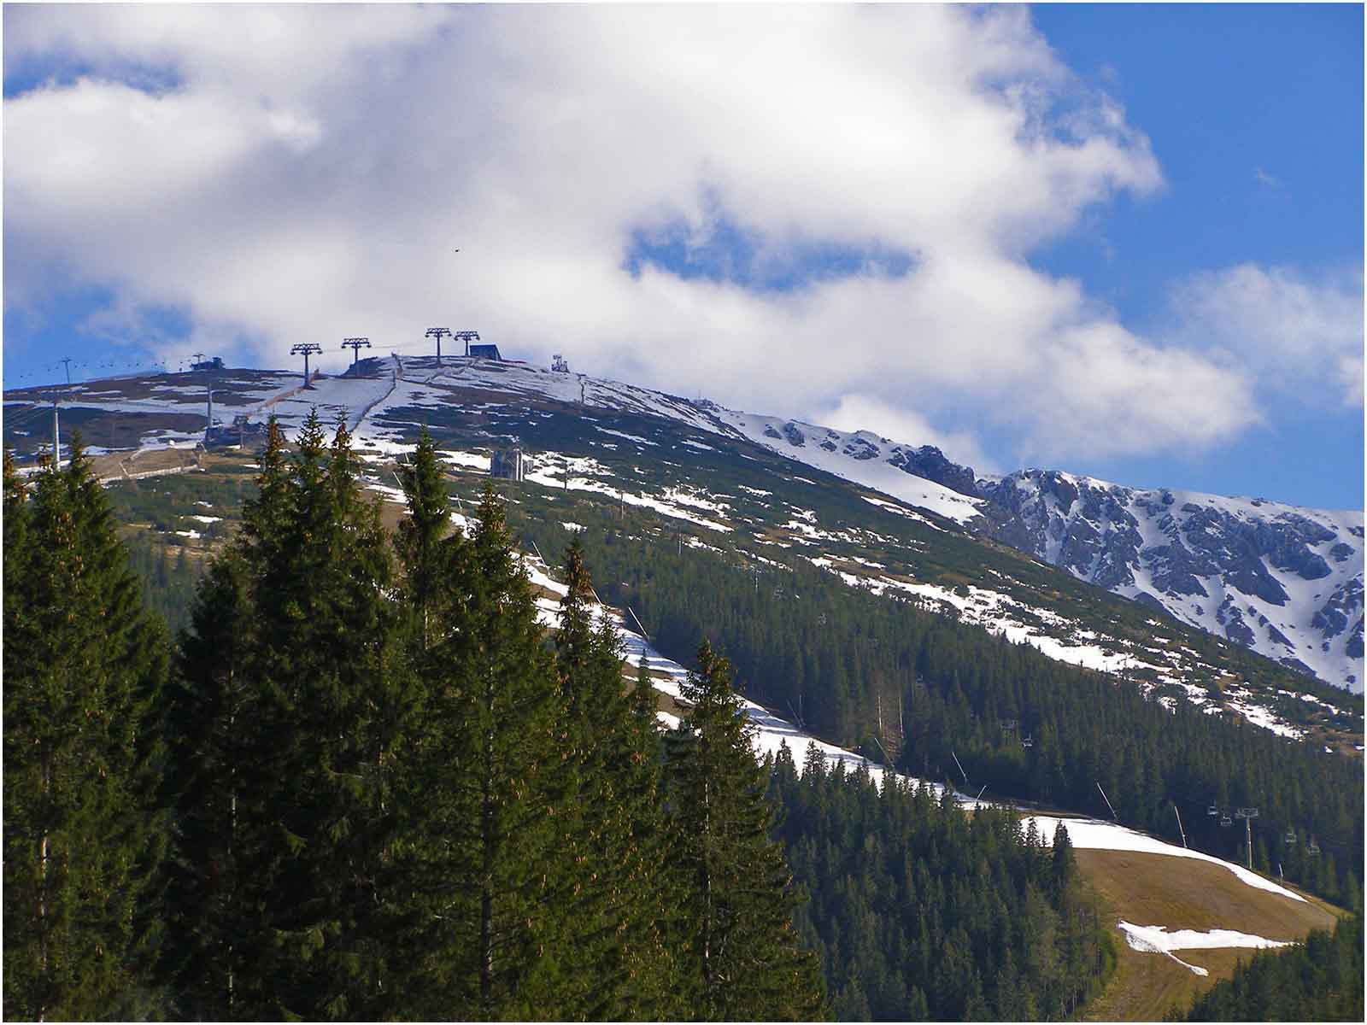
Photo © Steve

Slide 7
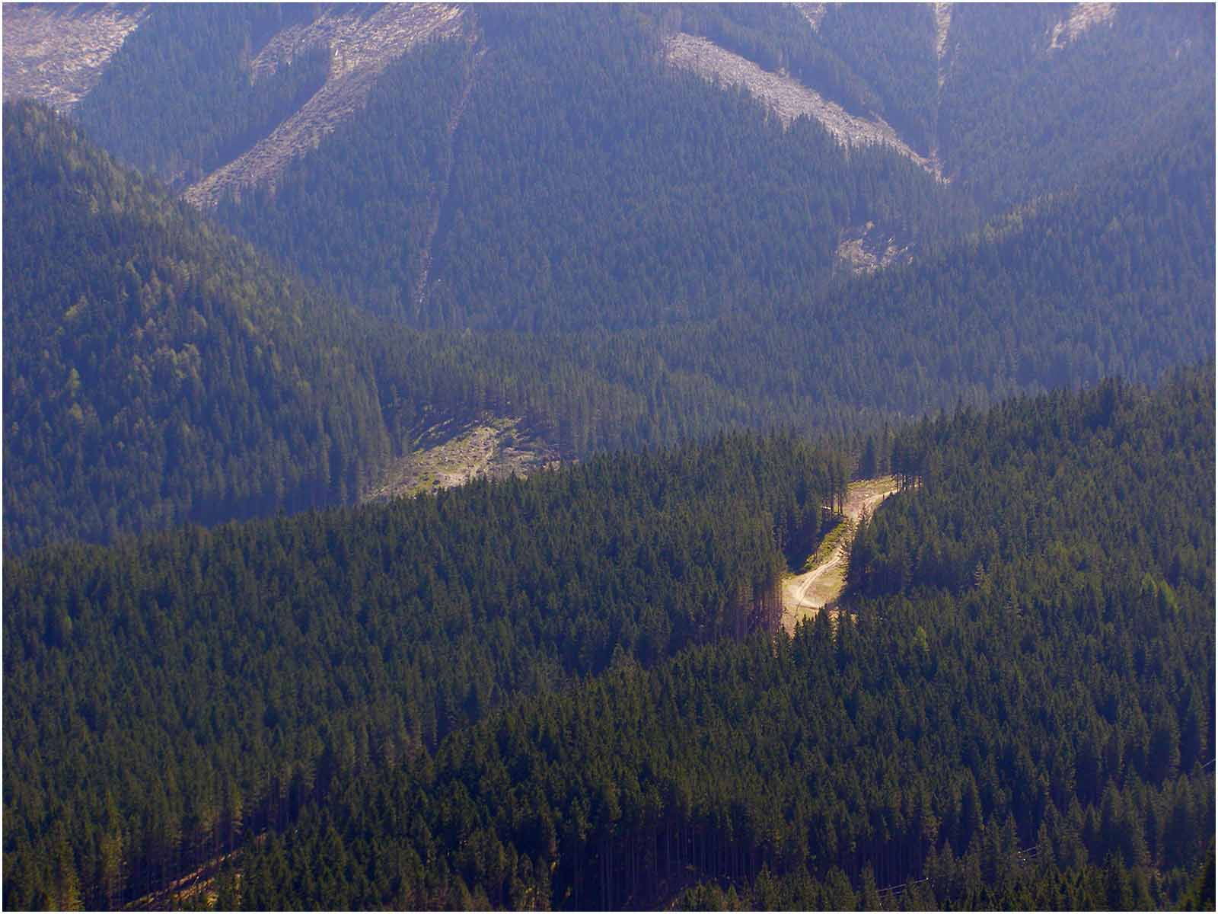
Photo © Steve

Slide 8
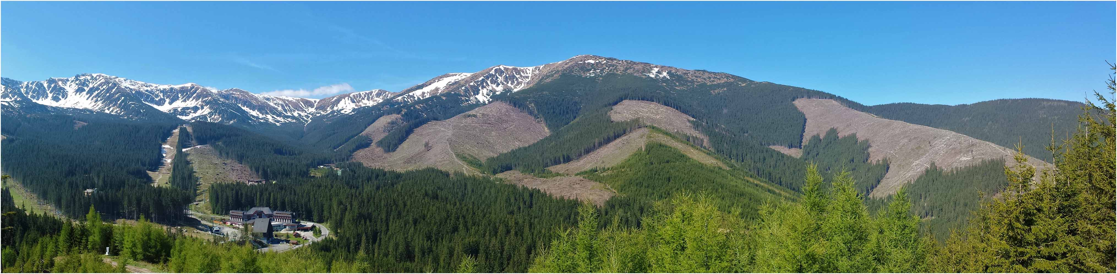
Photo © Steve

Slide 9
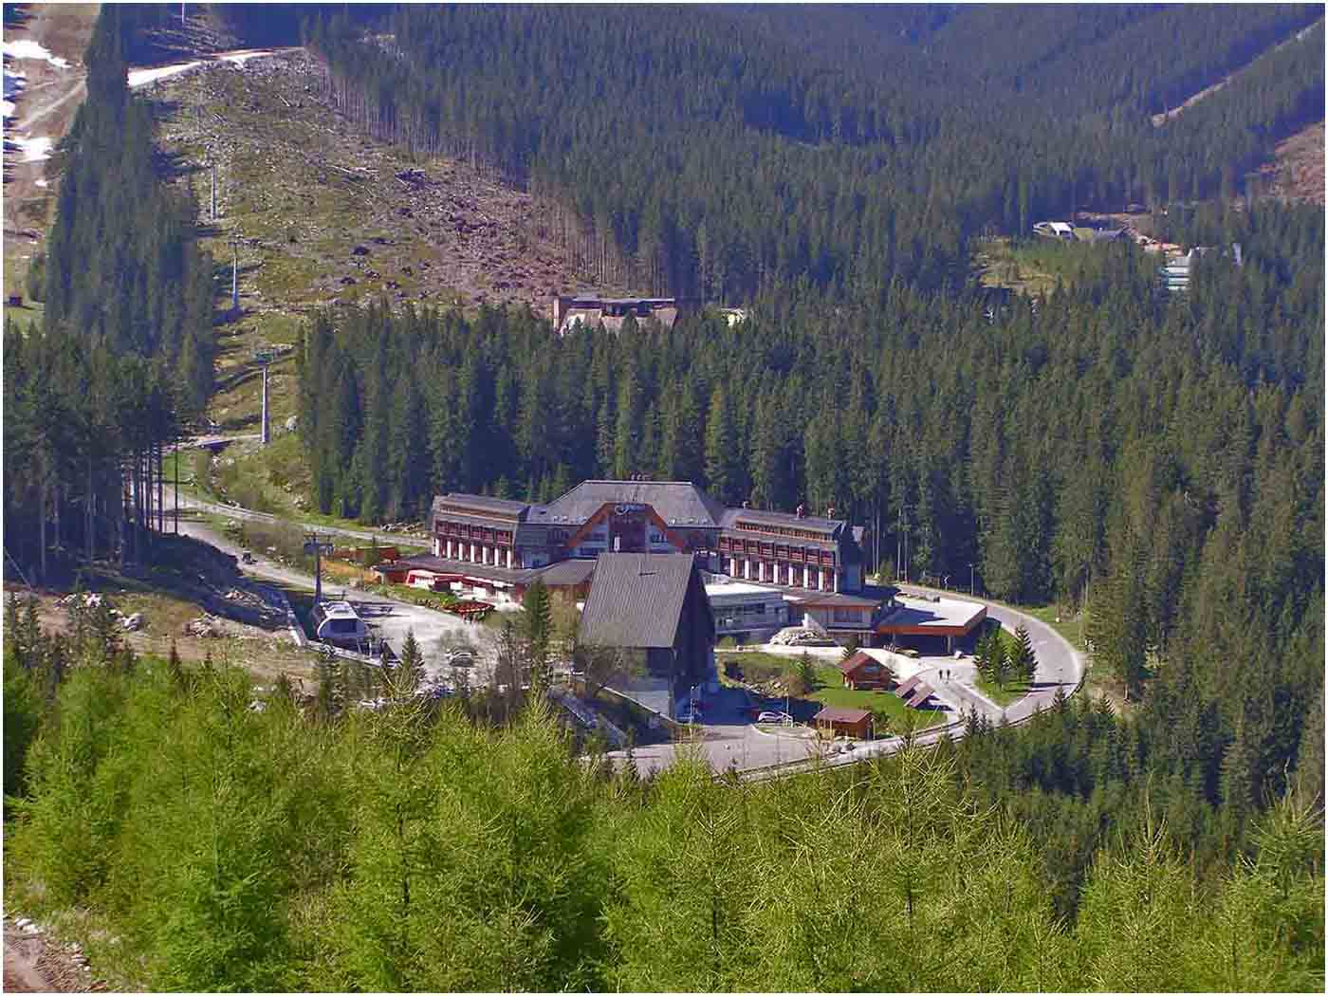
Photo © Steve

Slide 10
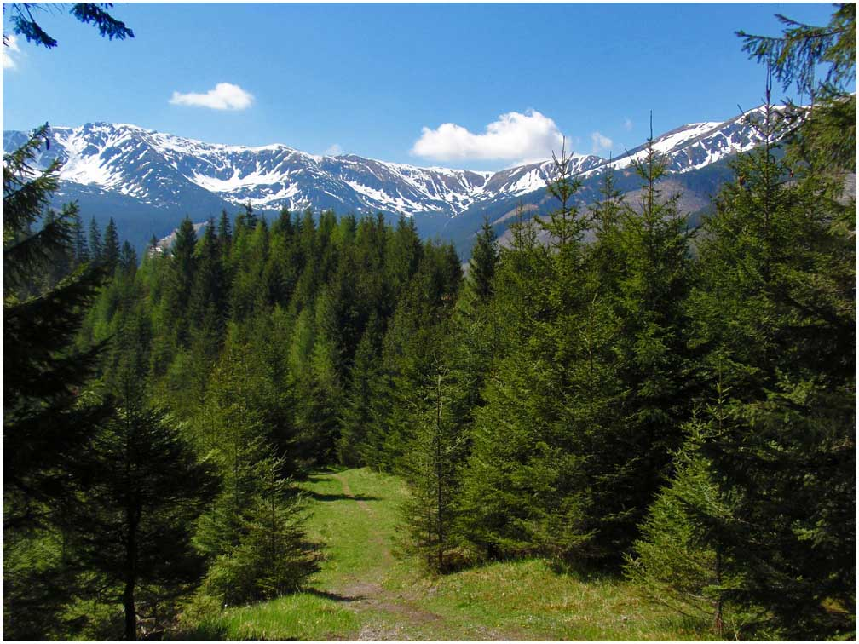

Photo © Steve

Slide 11
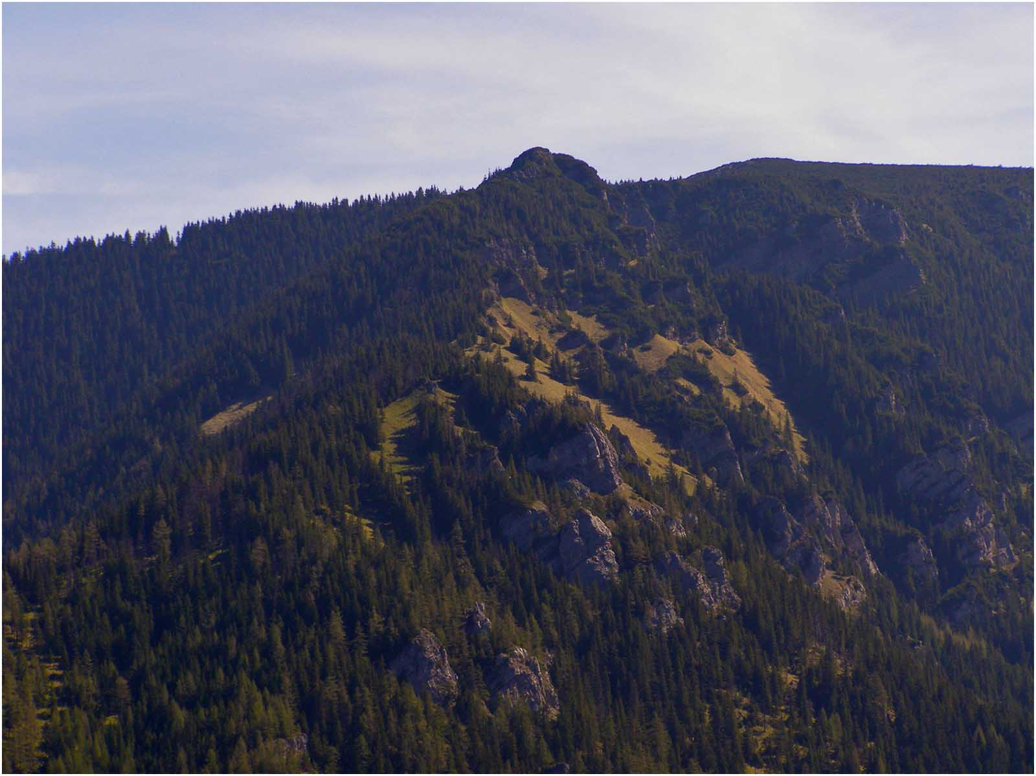
Photo © Steve

Slide 12
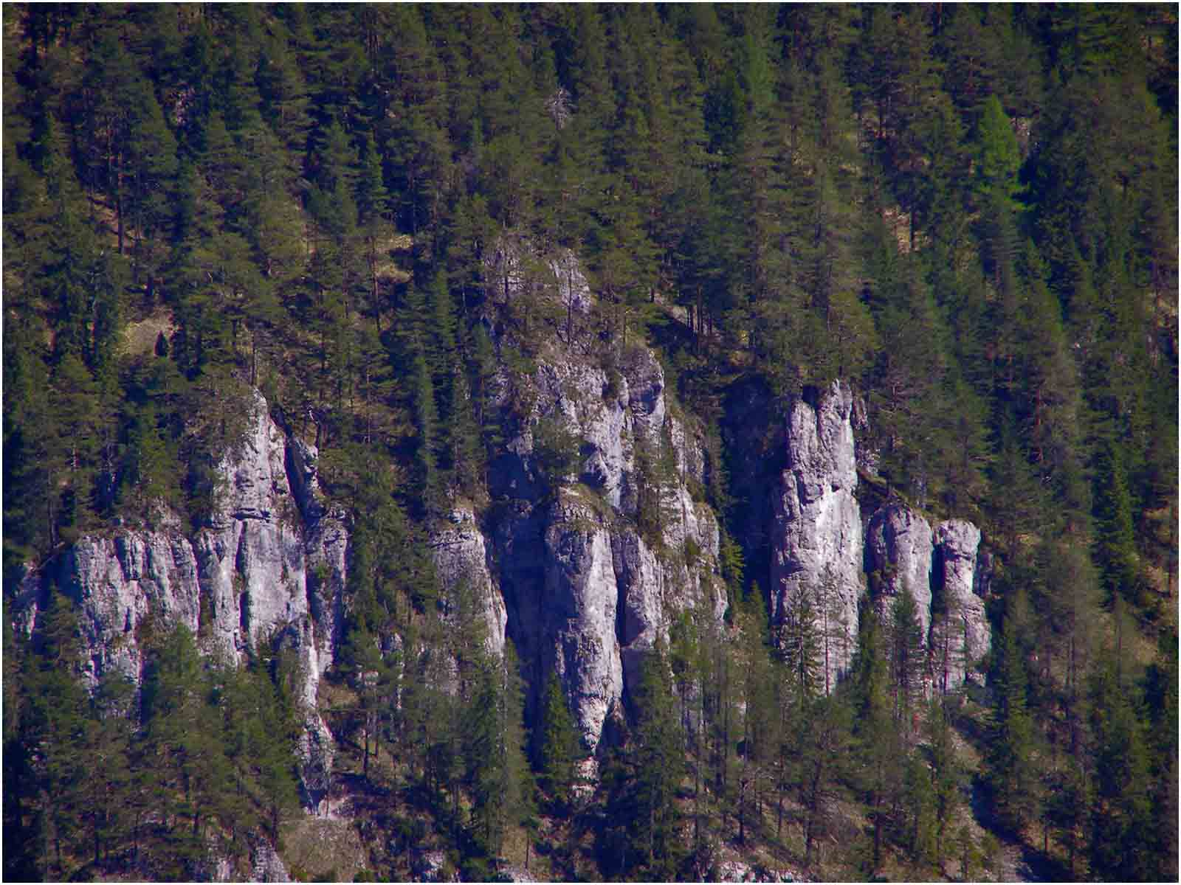
Photo © Steve

Slide 13
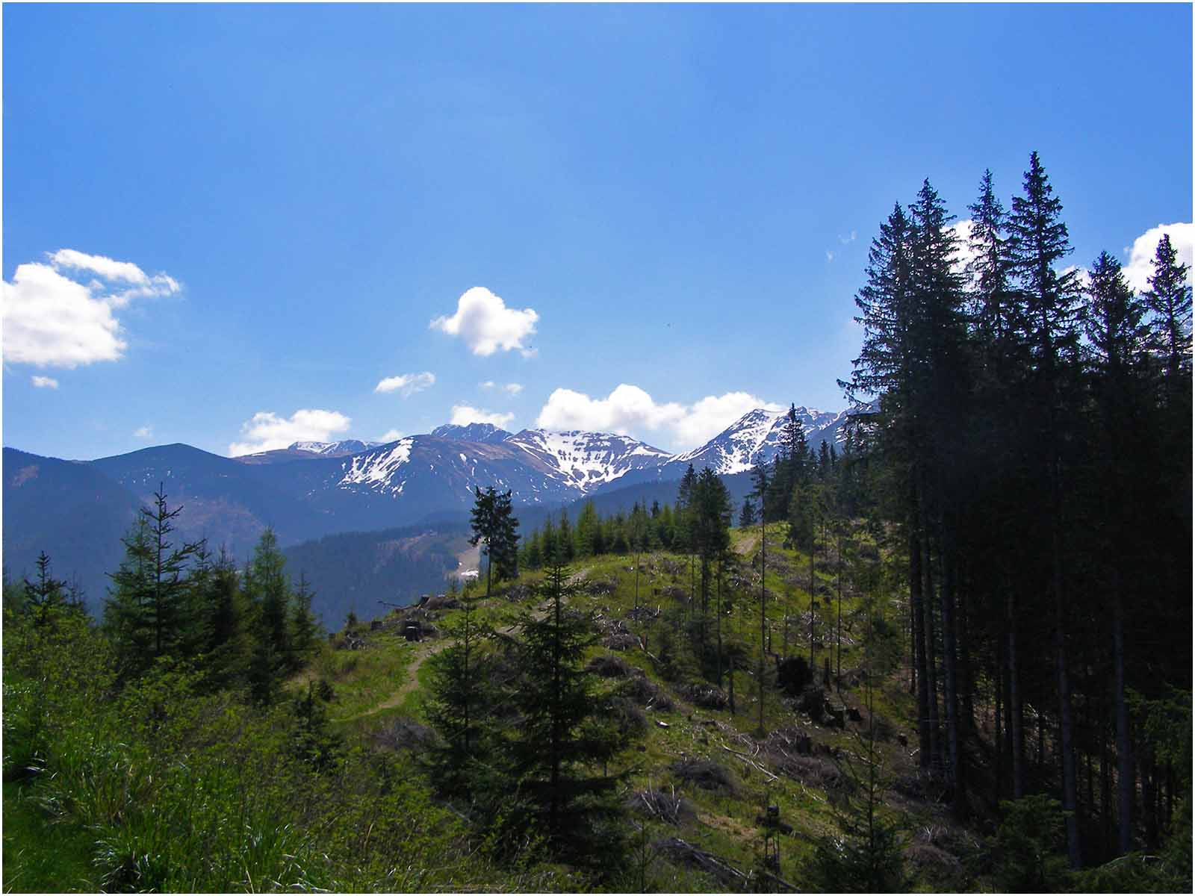
Photo © Steve

Slide 14
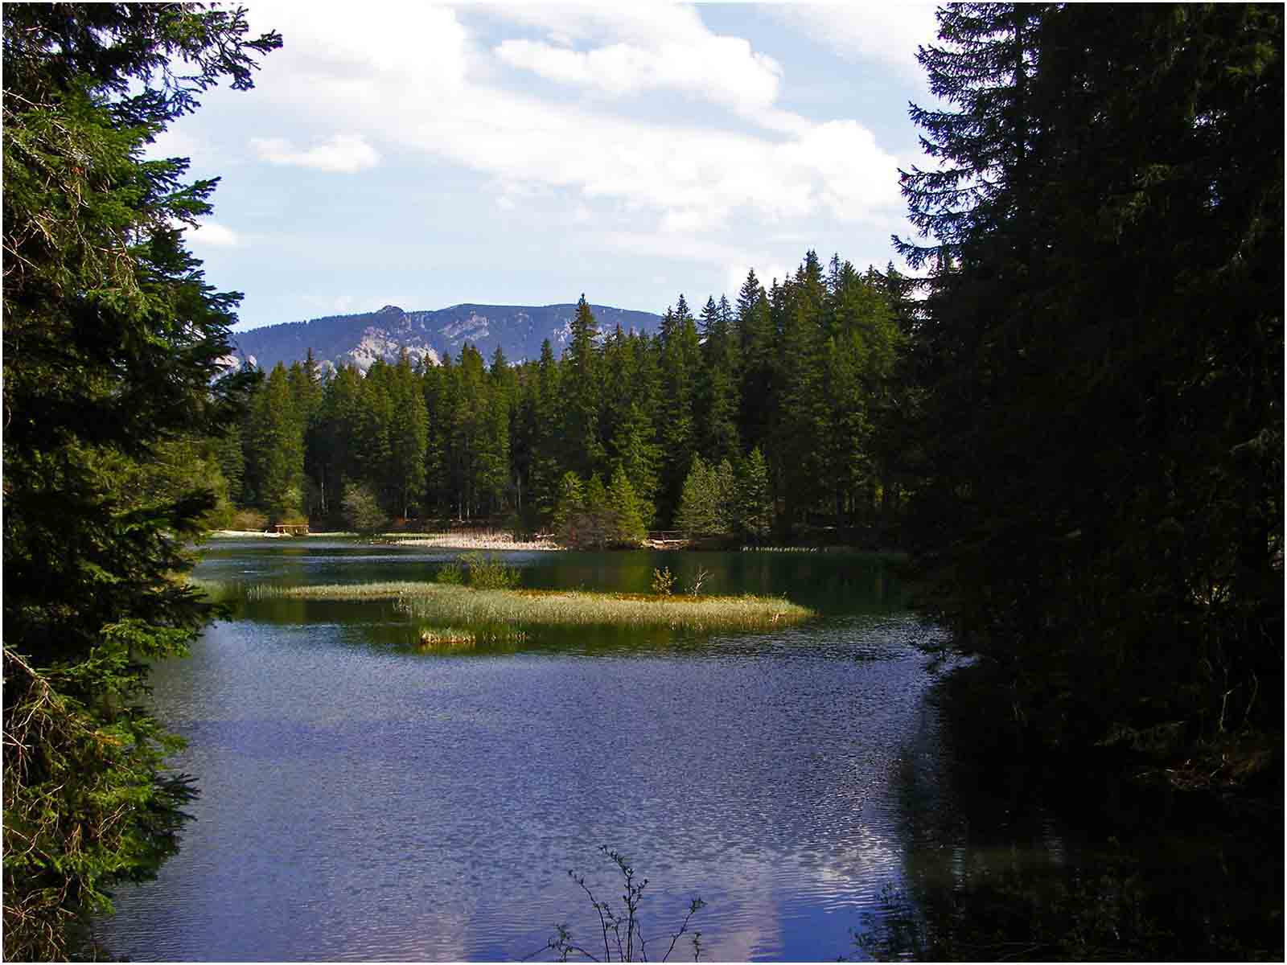
Photo © Steve

Slide 15
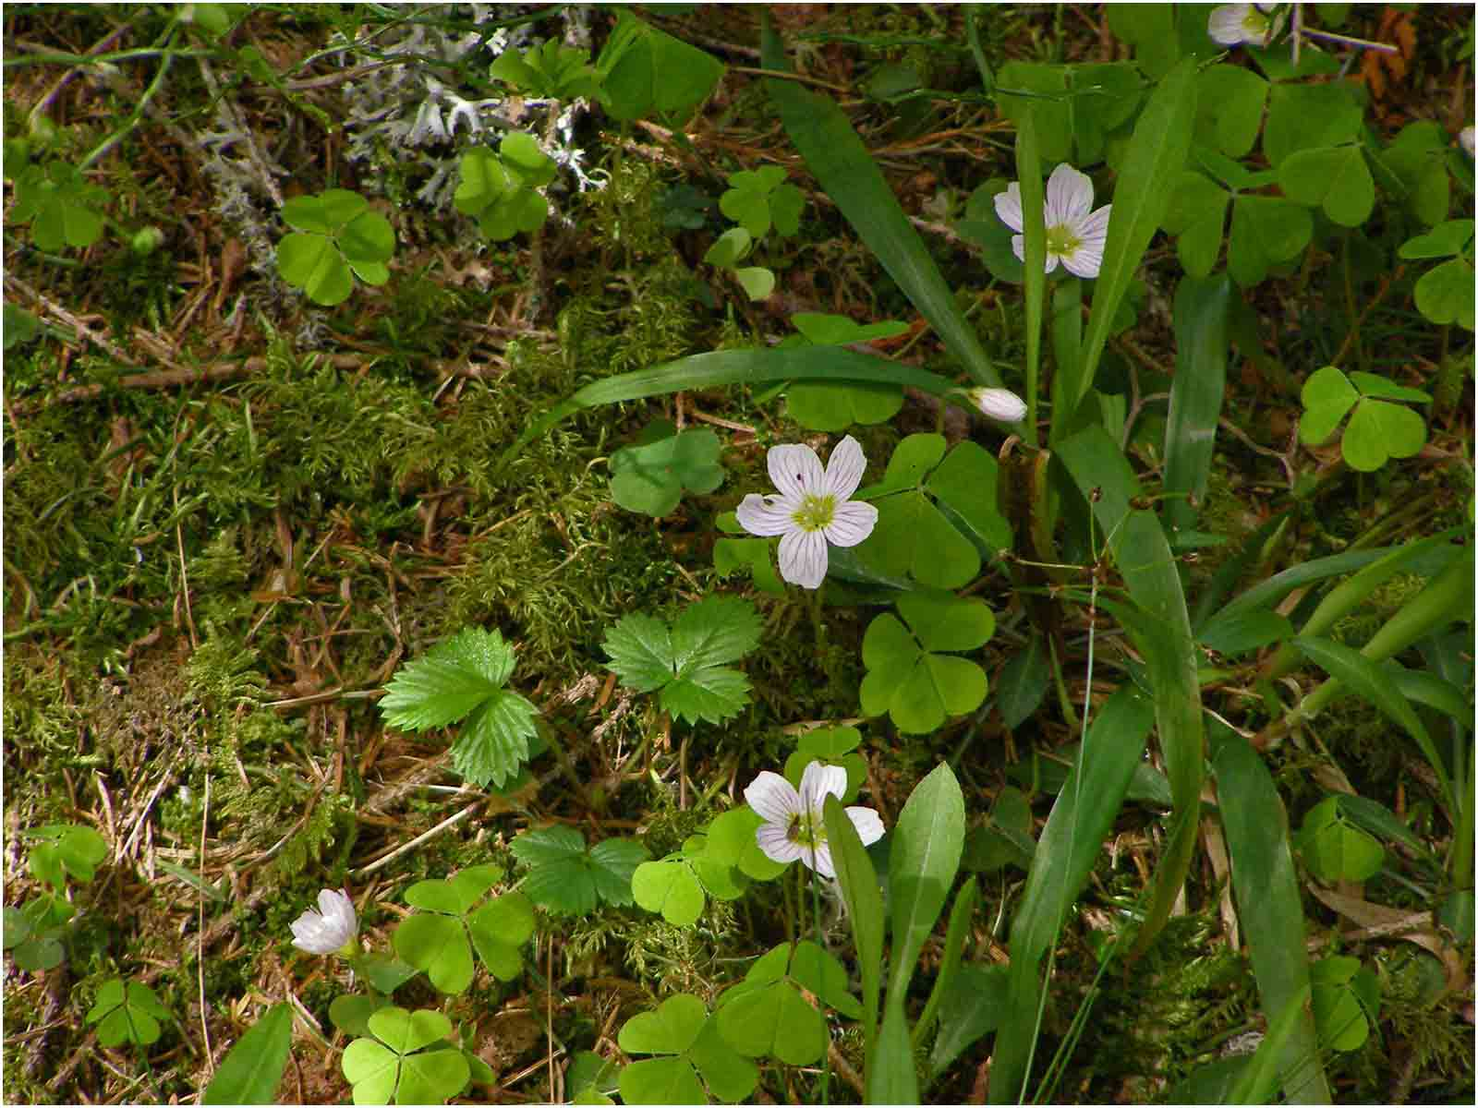
Photo © Steve

Slide 16
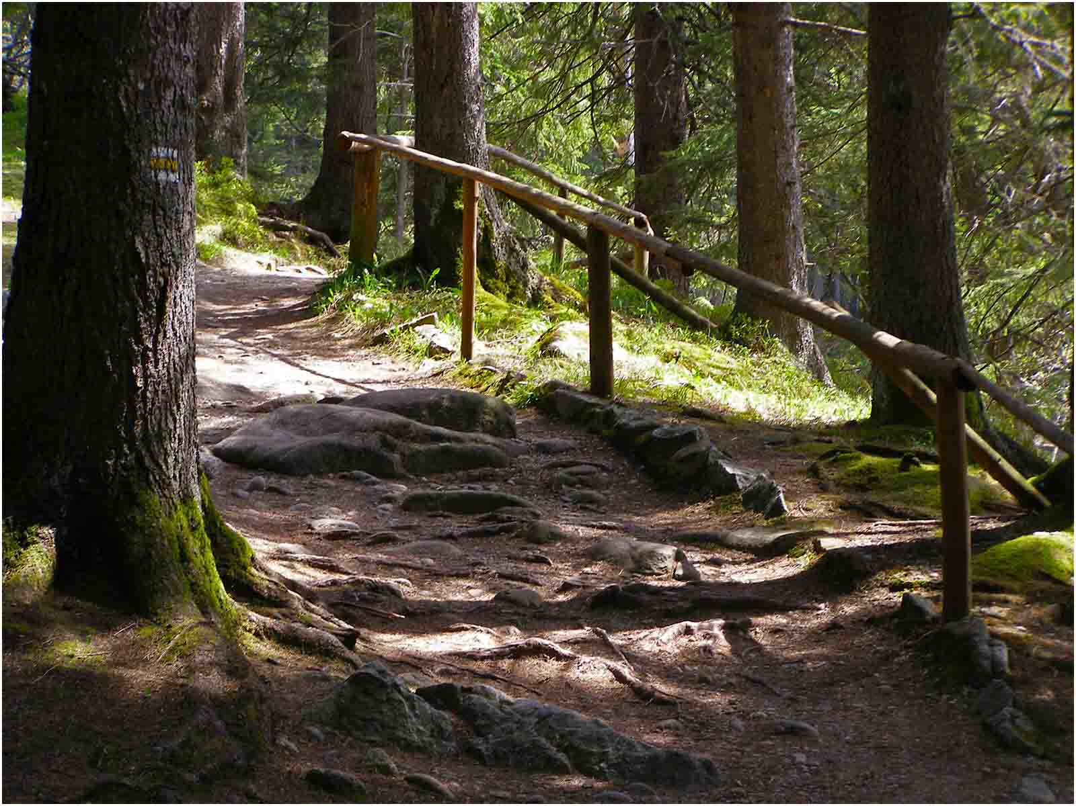
Photo © Steve

Slide 17
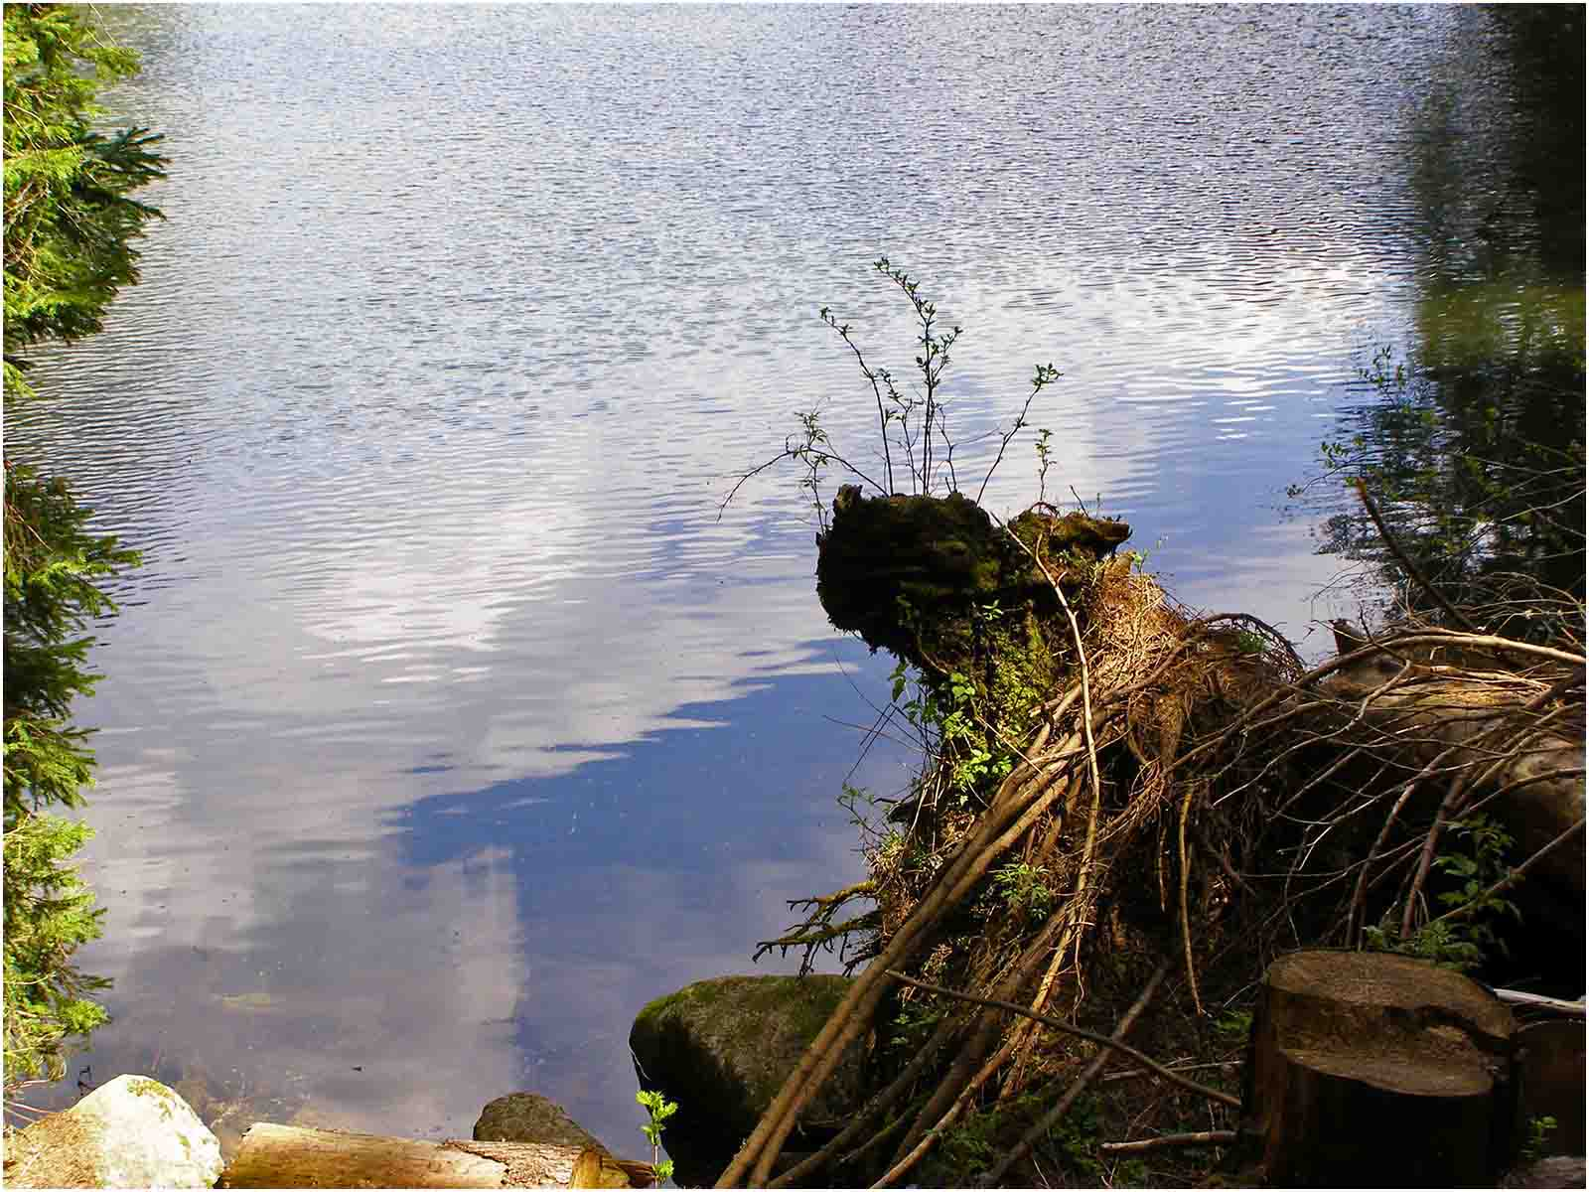
Photo © Steve

Slide 18
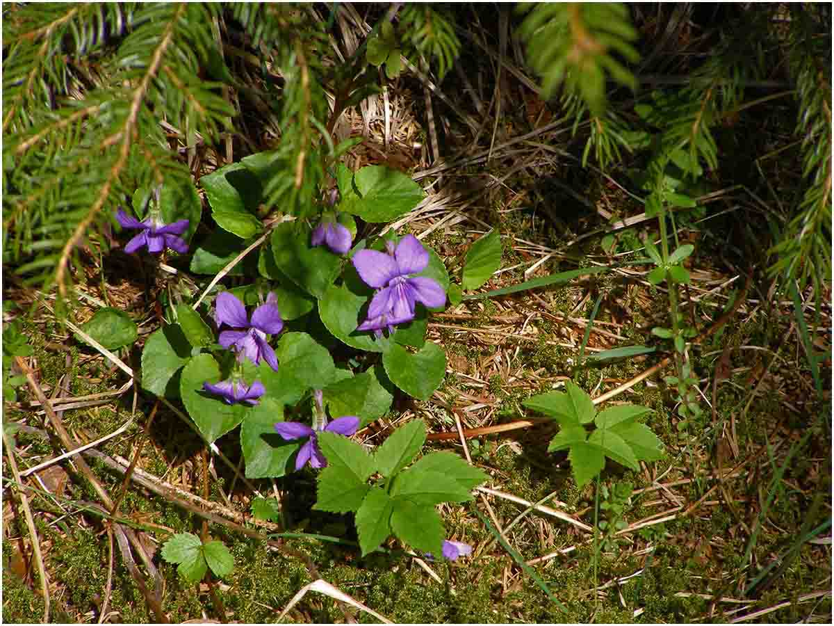
Photo © Steve

Slide 19
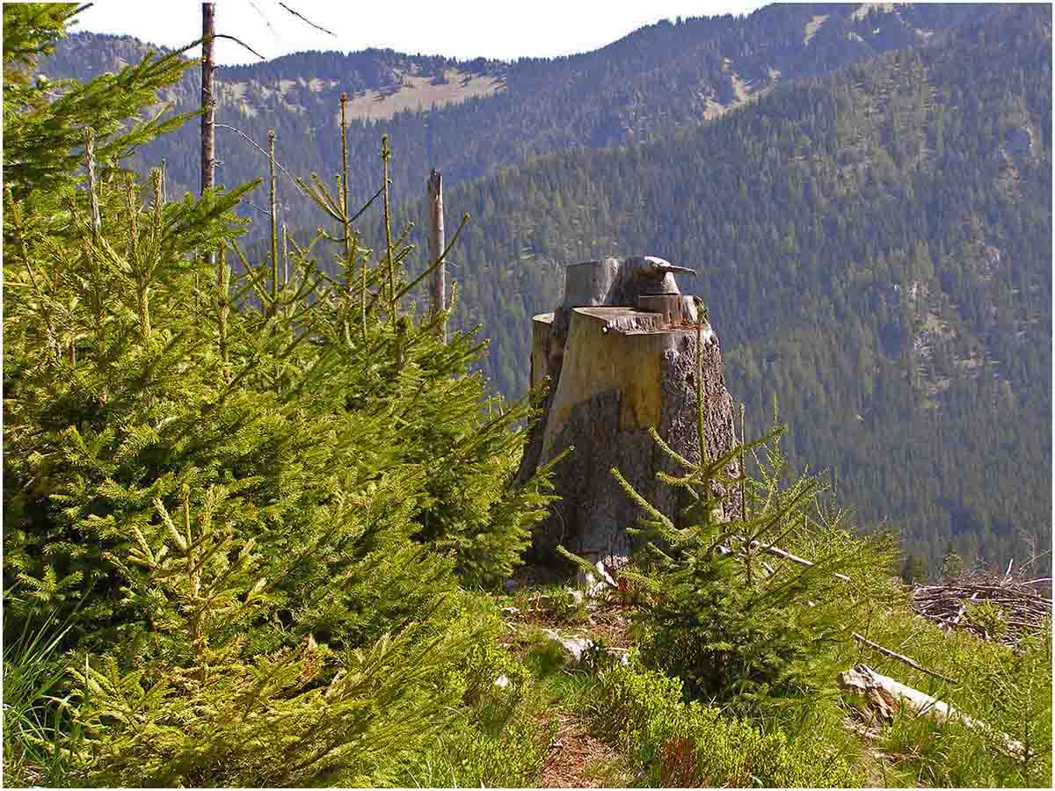
Photo © Steve

Slide 20
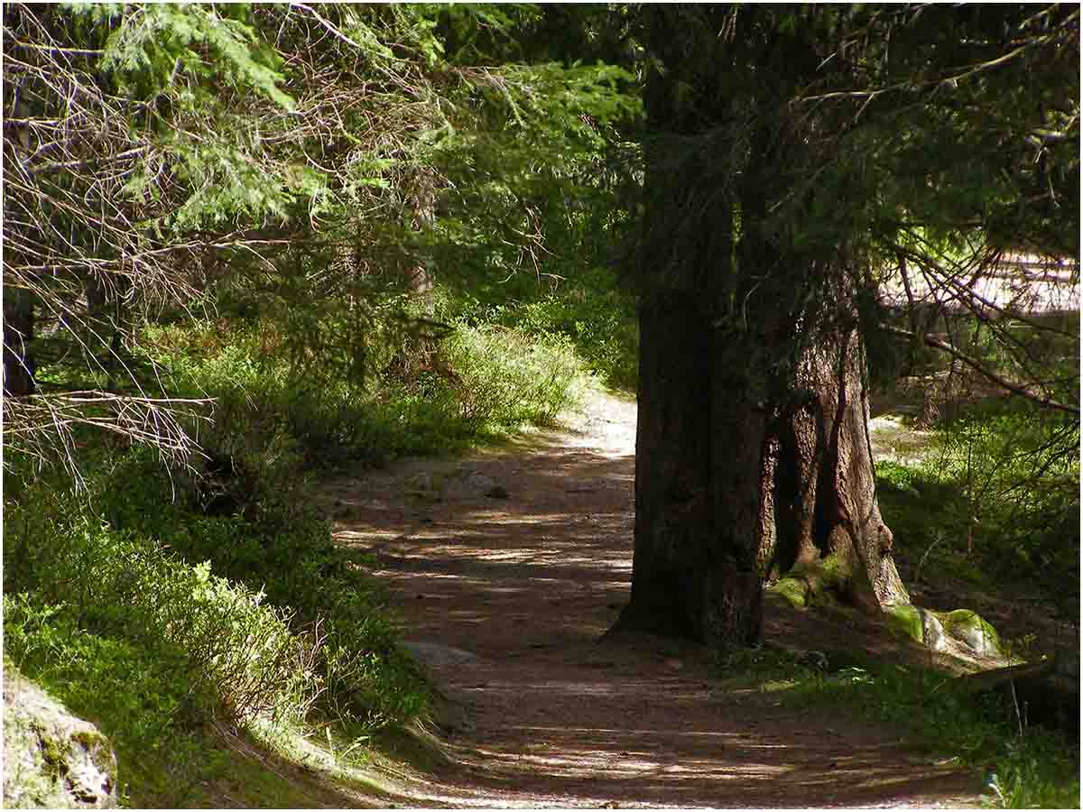
Photo © Steve

Slide 21
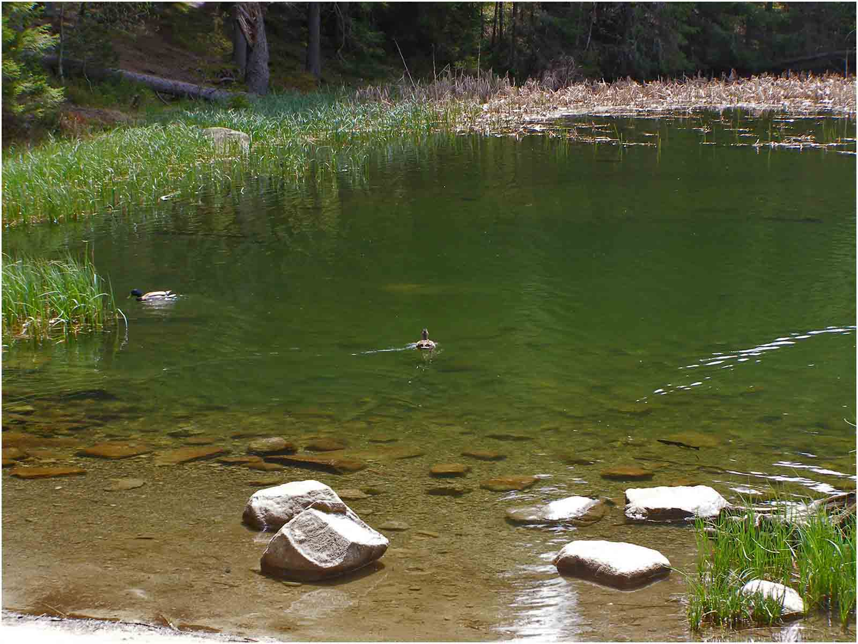
Photo © Steve

Slide 22
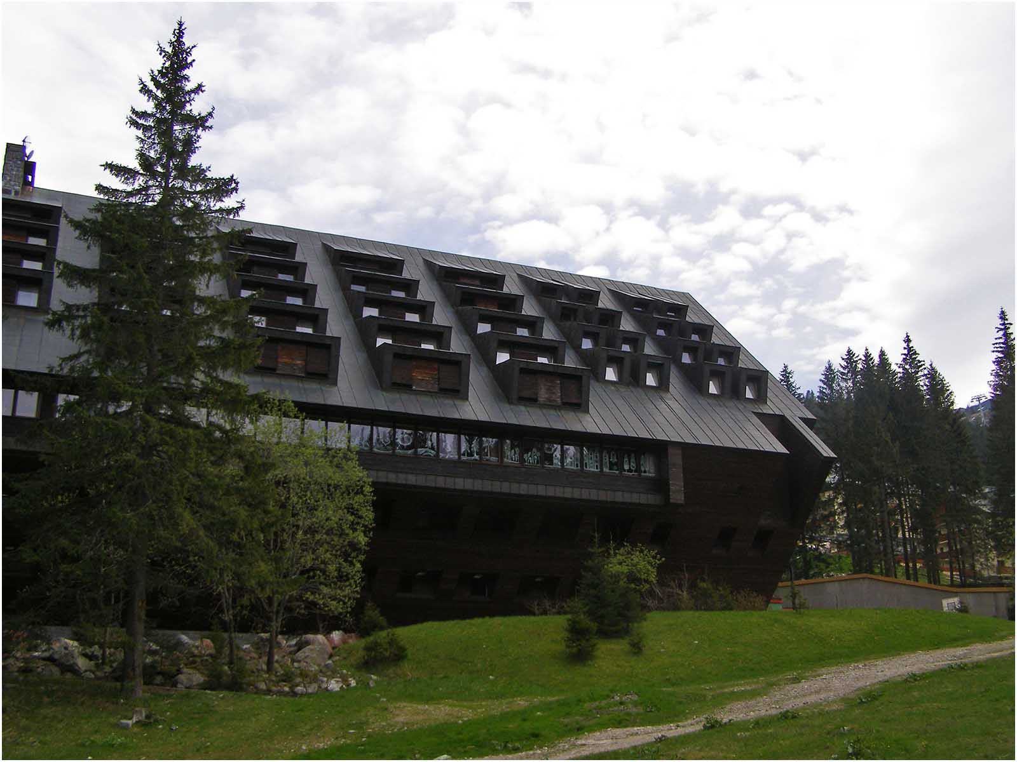
Photo © Steve

Slide 23
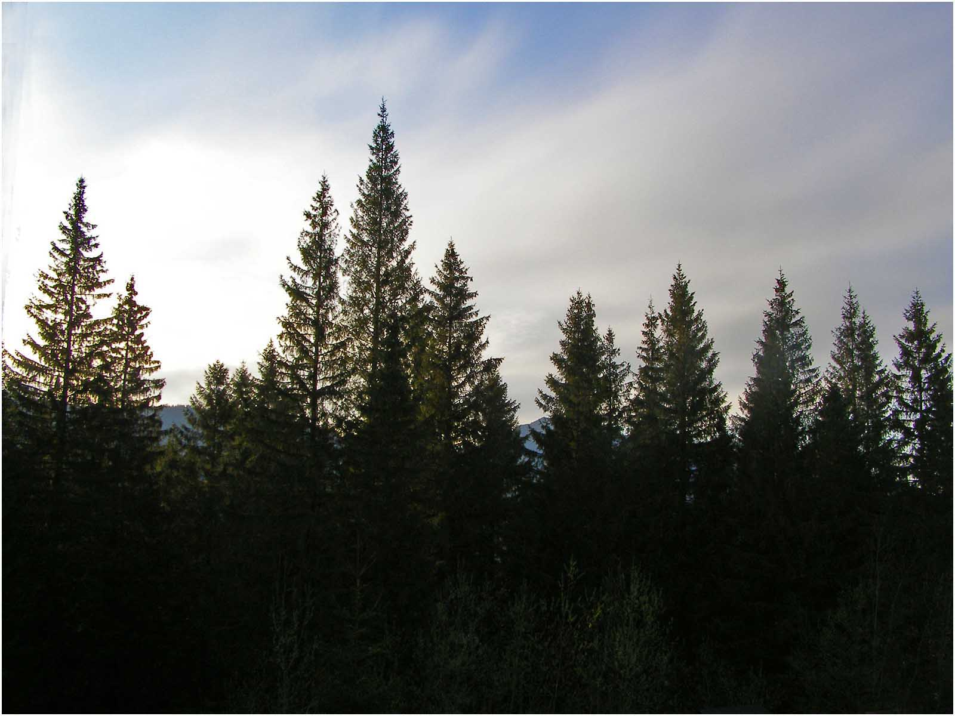
Photo © Steve

Slide 24
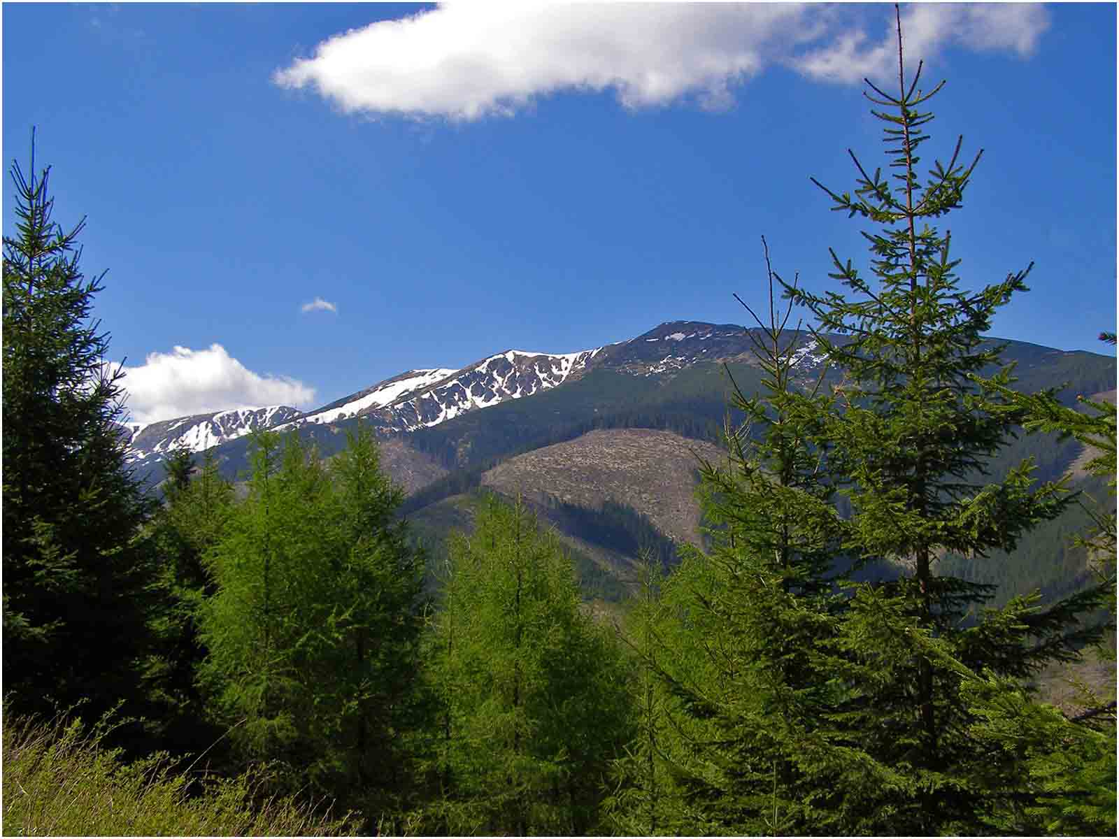
Photo © Steve

Slide 25
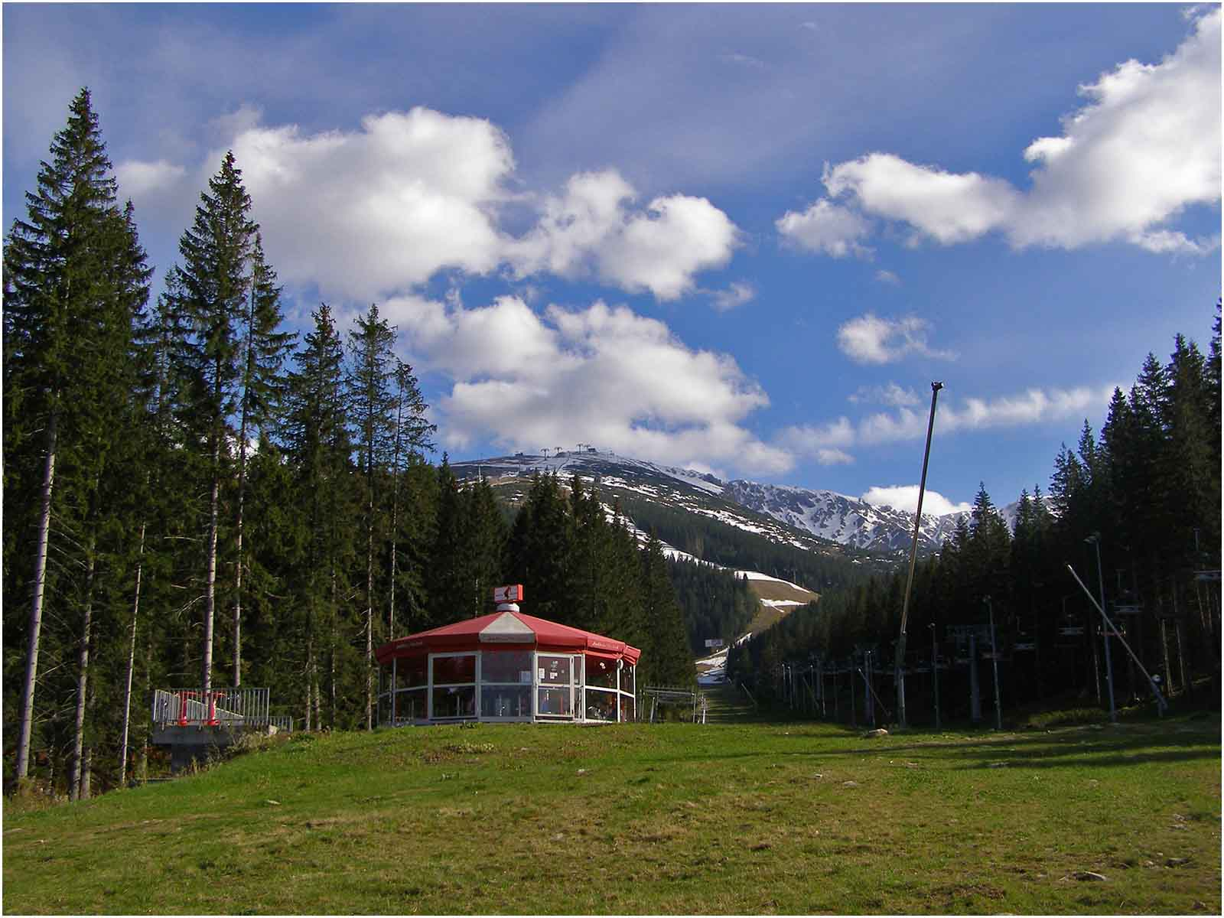
Photo © Steve

Slide 26
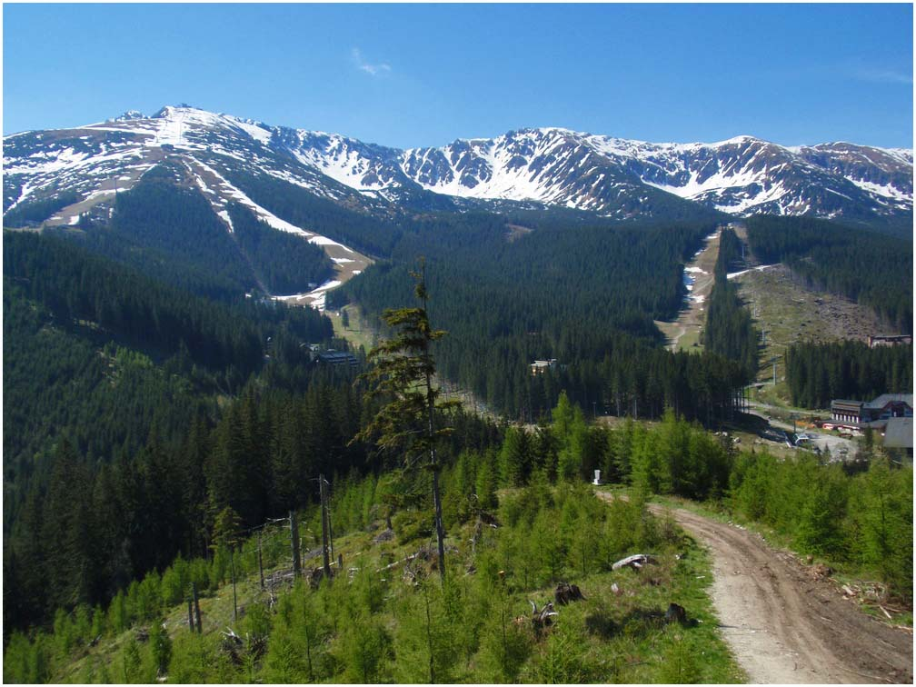
Photo © Steve

Slide 27
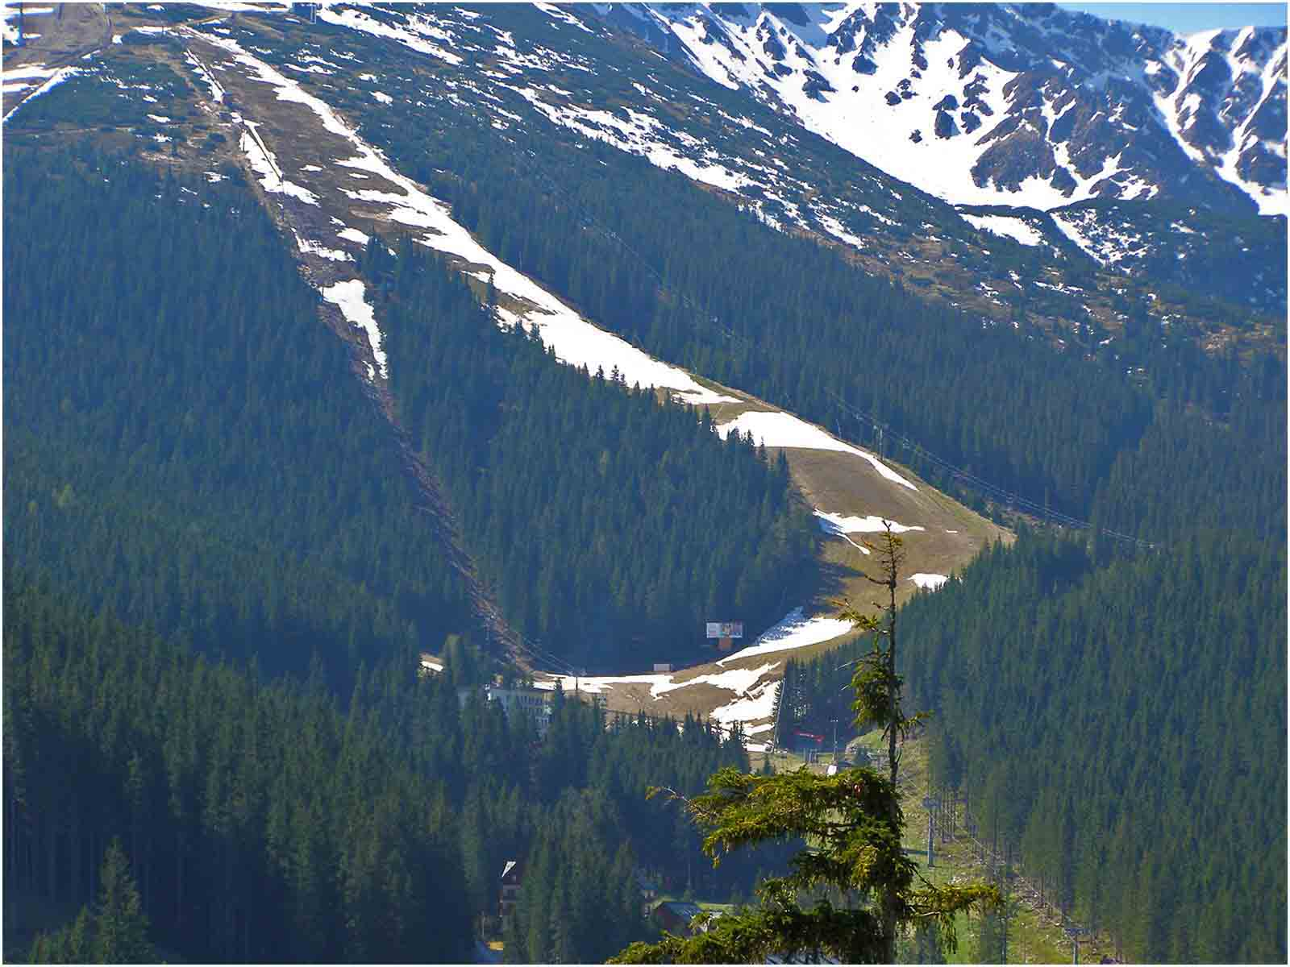
Photo © Steve

Slide 28
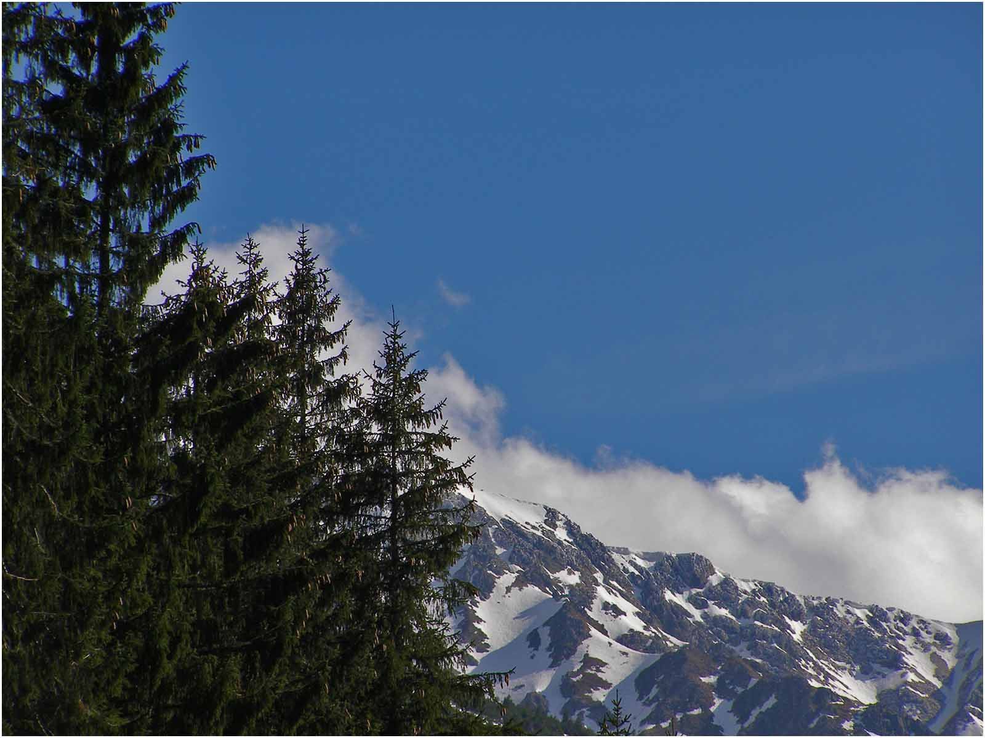
Photo © Steve

Slide 29
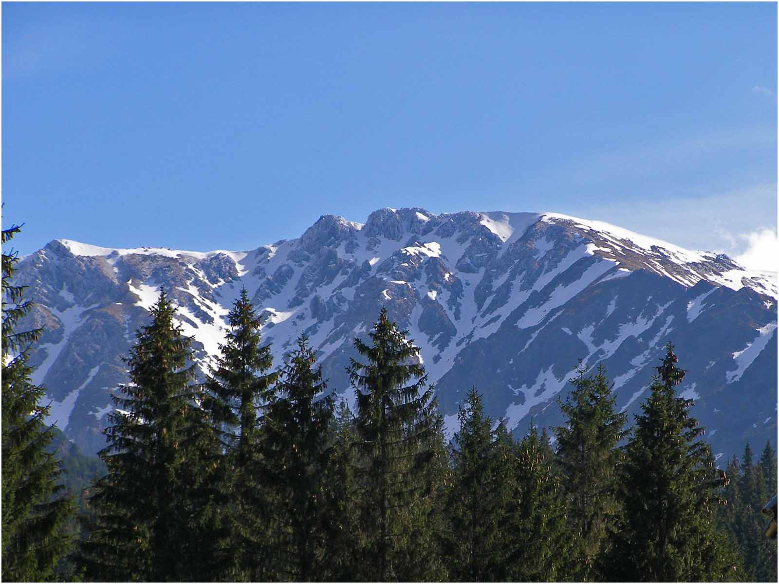
Photo © Steve

Slide 30
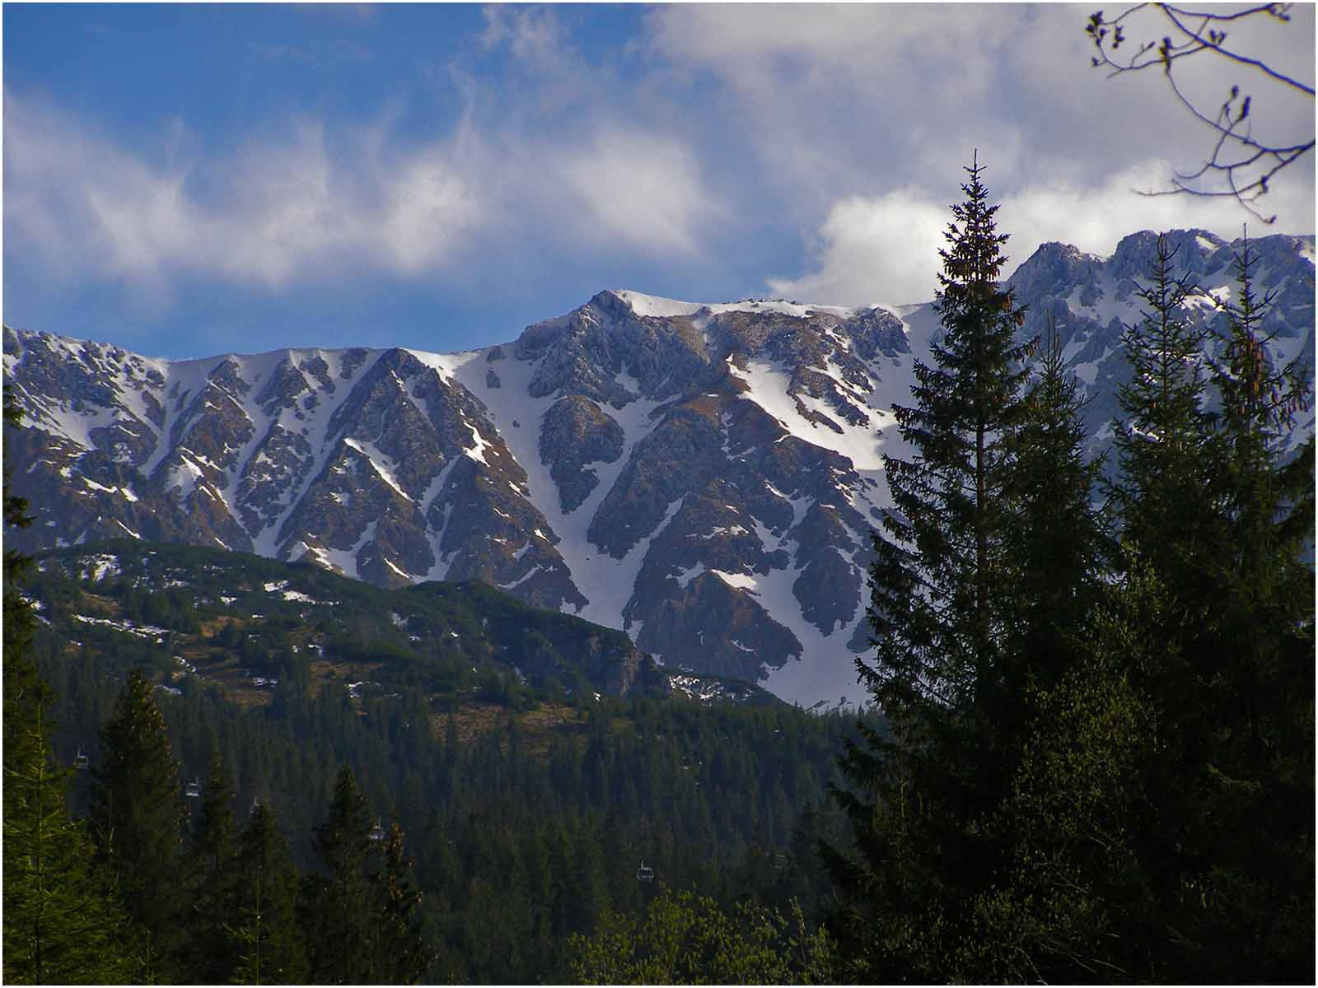
Photo © Steve

Slide 31
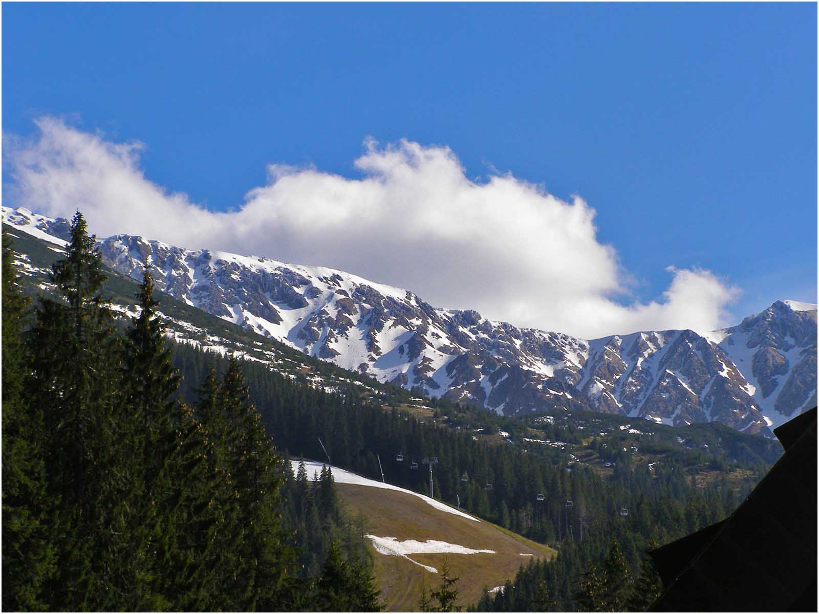
Photo © Steve

Slide 32
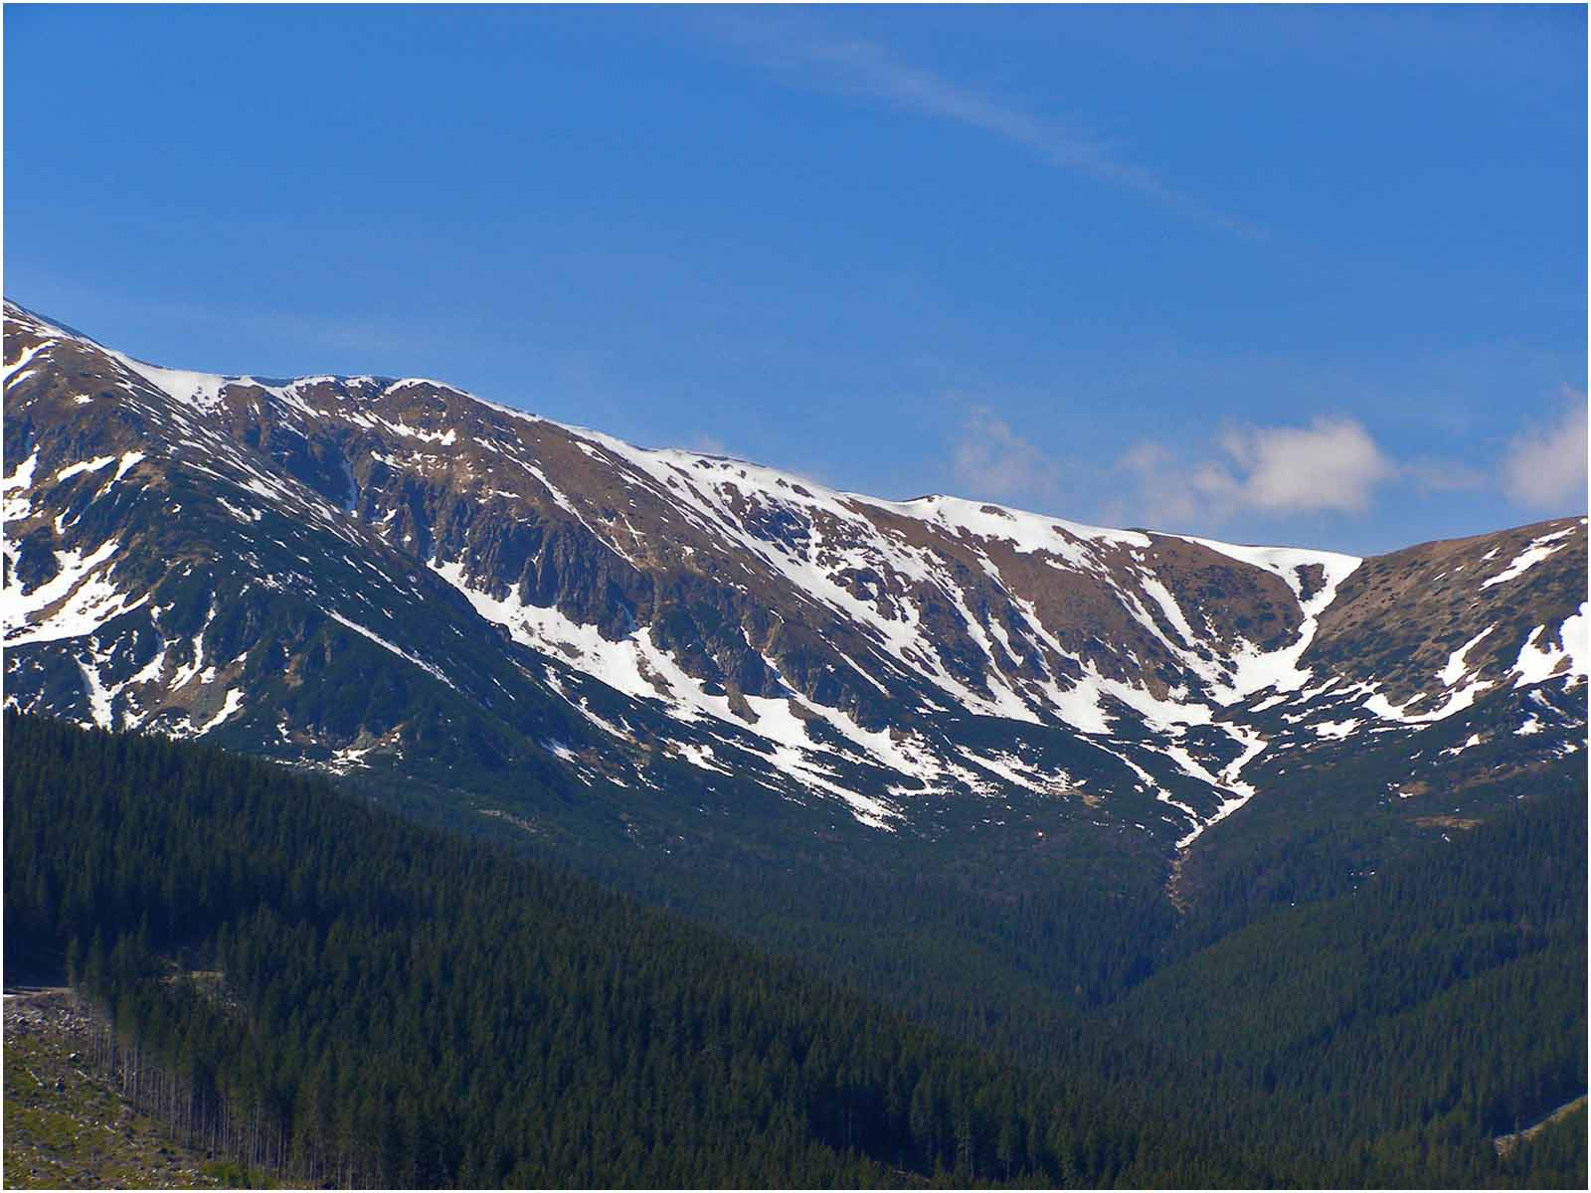
Photo © Steve

Slide 33
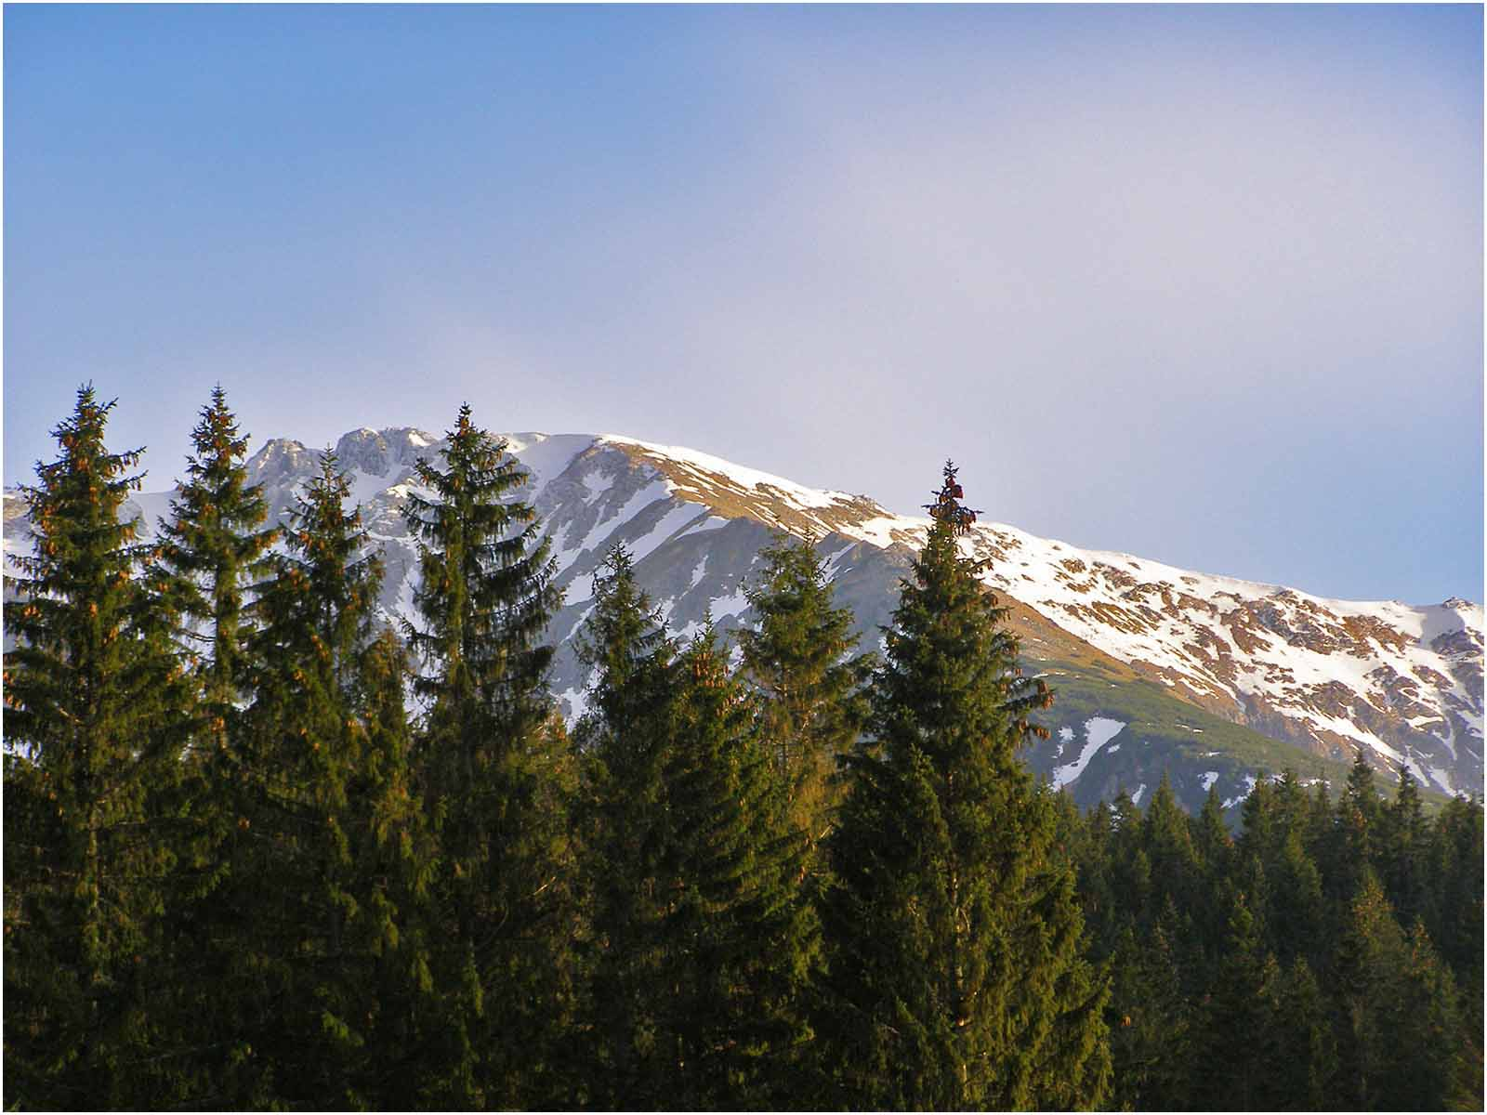
Photo © Steve

Slide 34
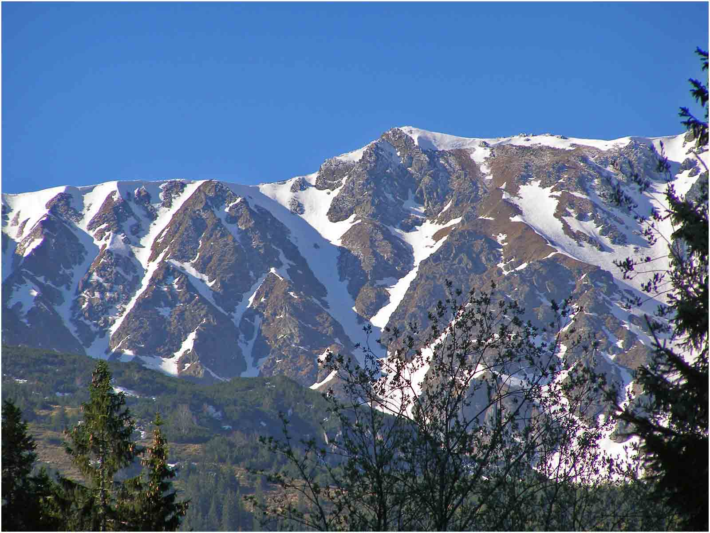
Photo © Steve

Slide 35
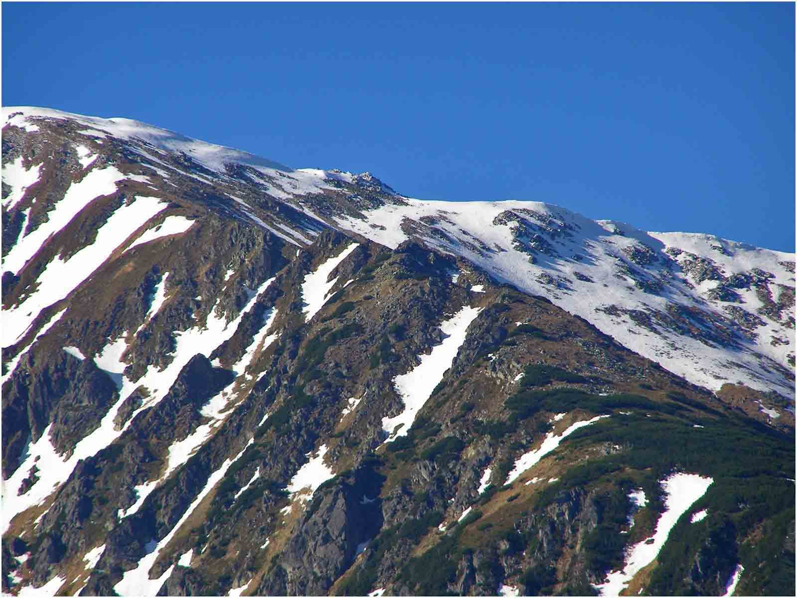
Photo © Steve

Slide 36
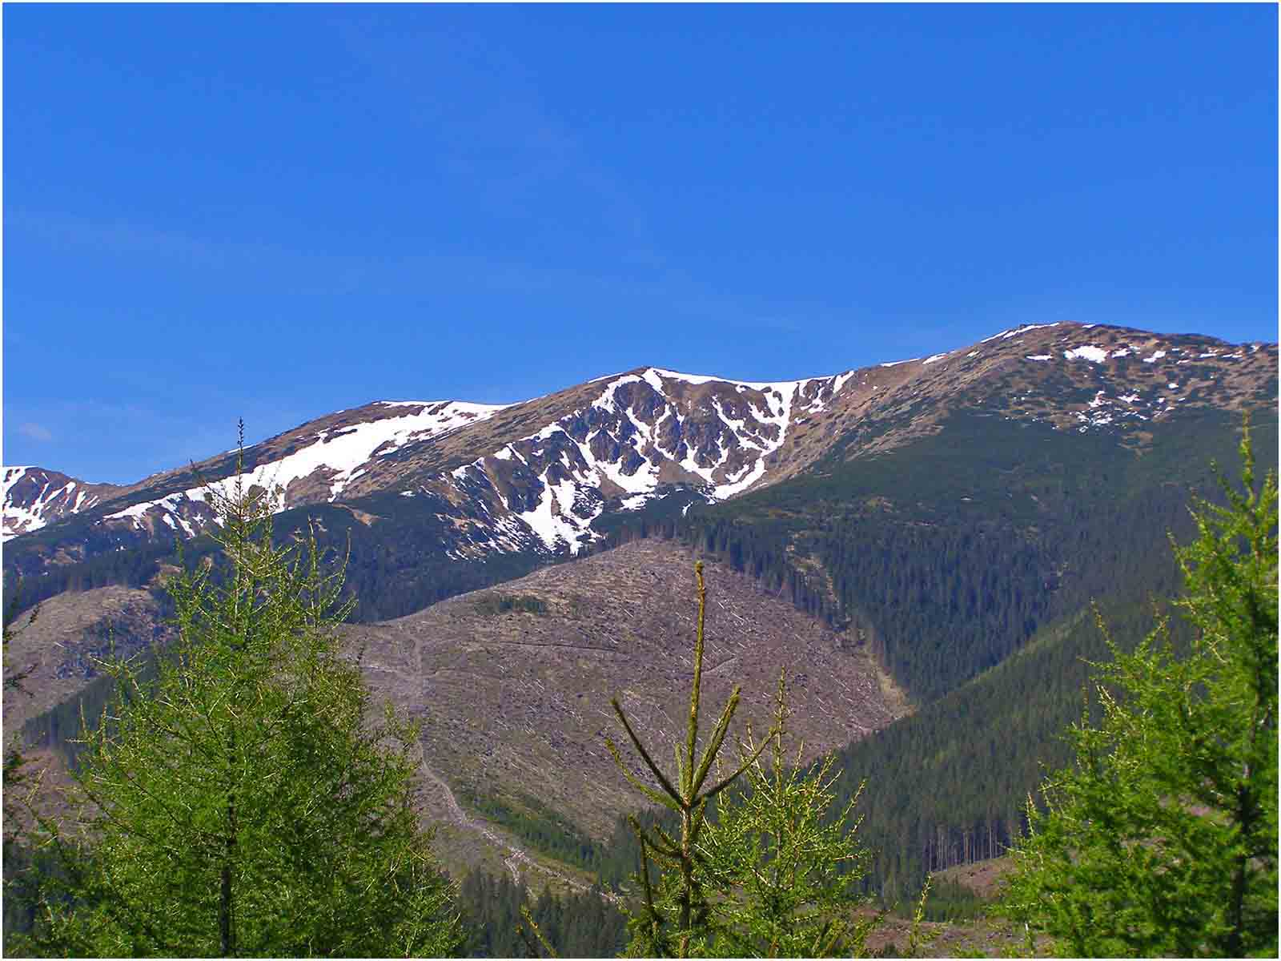
Photo © Steve

Slide 37
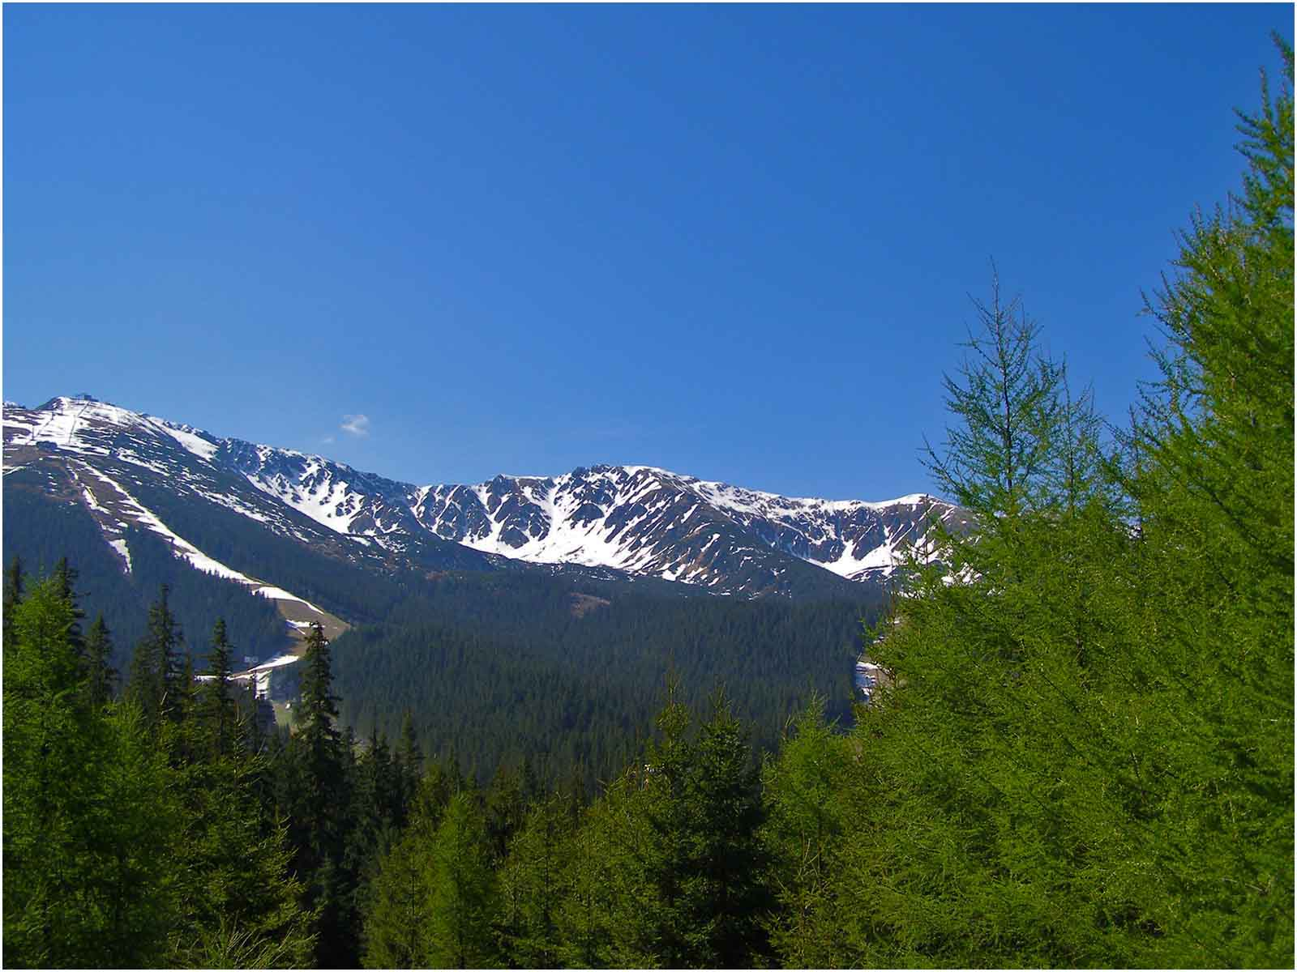
Photo © Steve

Slide 38
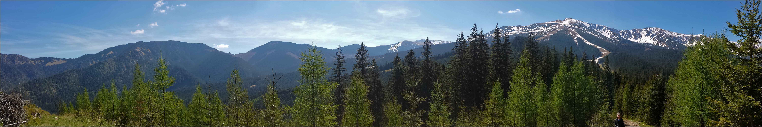



Non-commercial presentation.
Music : Avseniki - Beli lokvanj
Photos : Steve Rumpler
E-mail : pista2011@gmail.com
Arranged by : Steve Rumpler
Year : 2015 / 2020
Thank you for watching the presentation.
Photo © Steve

Slide 39







¿Te ha gustado?
Puedes ver más entrando
Aquí
Además puedes recibir powerpoints en tu correo electrónico suscribiéndote aquí:

